Slide 1
視窗程式設計 期末報告
明新科大資工系
主題:遊戲廳
組員:林奕瑄B11170014、徐晨芳B11170013

Slide 2
開發環境
程式語言:C
開發工具:Visual studio
應用框架:Windows Forms

Slide 3
程式功能
MainForm:選擇想玩的遊戲
DiceGameForm:擲骰子比大小
BlackjackForm:21點比大小
GomokuForm:五子棋
NumberGuessForm:猜數字
LeaderboardForm:記錄歷史成績

Slide 4
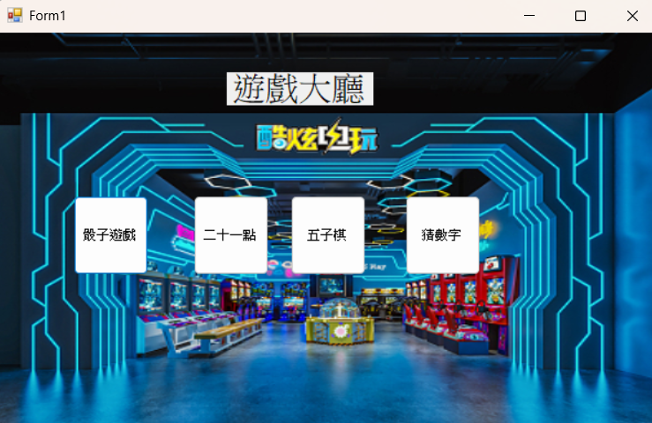
MainForm

Slide 5
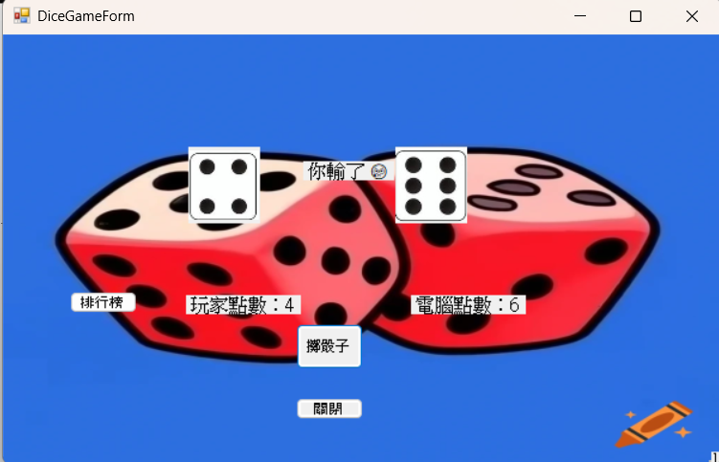
DiceGameForm

Slide 6
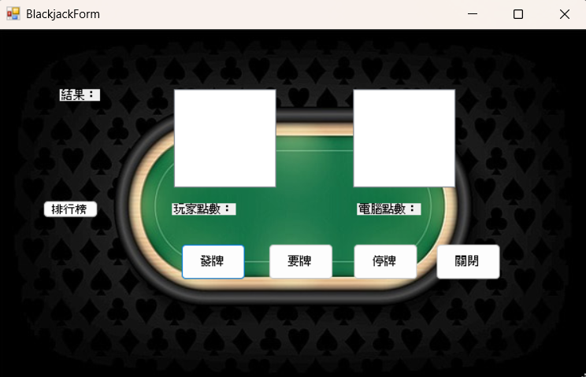
BlackjackForm

Slide 7
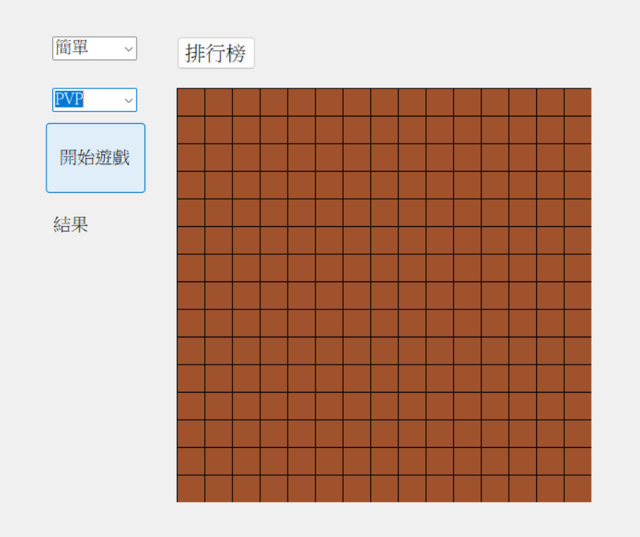
GomokuForm

Slide 8
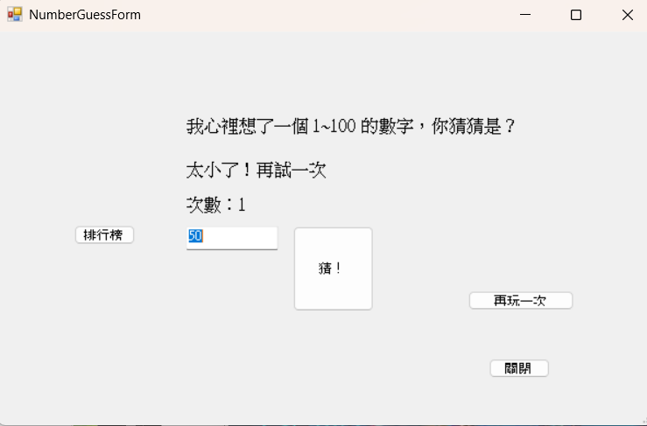
NumberGuessForm

Slide 9
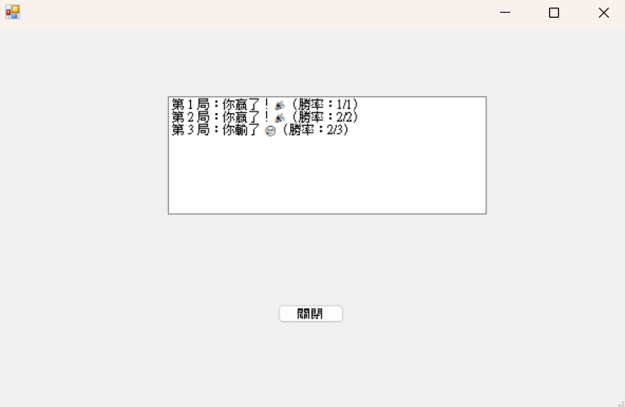
LeaderboardForm

Slide 10
報告結束

